Slide 1
GUI-Prototyp

Slide 2
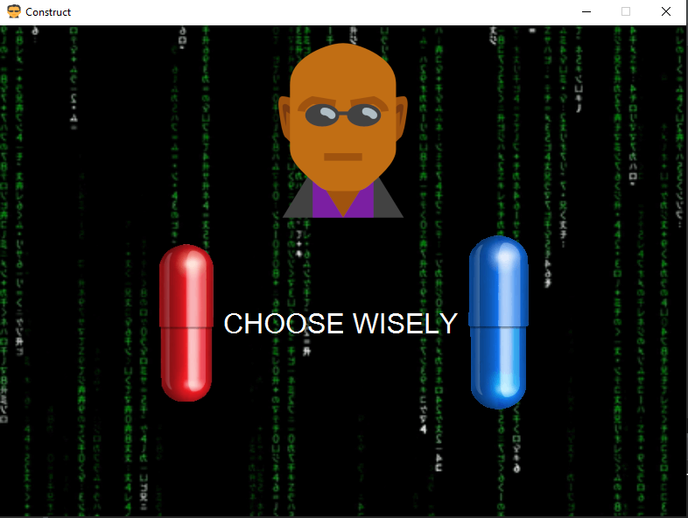
Startbildschirm

Slide 3
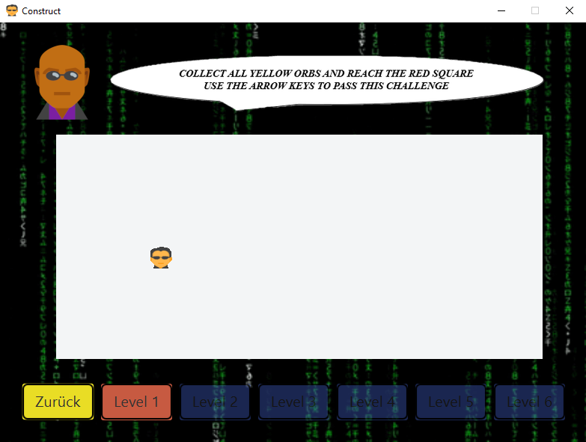
Level - Struktur

Slide 4
Level 1
Innerhalb der weißen Fläche in Level - Struktur

Slide 5
Level 2
Innerhalb der weißen Fläche in Level - Struktur

Slide 6
Level 3
Innerhalb der weißen Fläche in Level - Struktur

Slide 7
Level 4
Innerhalb der weißen Fläche in Level - Struktur

Slide 8
Level 5
Innerhalb der weißen Fläche in Level - Struktur

Slide 9
Level 6
Innerhalb der weißen Fläche in Level - Struktur

Slide 10
Sprechblase
COLLECT ALL YELLOW ORBS AND REACH THE RED SQUARE
USE THE ARROW KEYS TO PASS THIS CHALLENGE

